Slide 1
SimPhysX
Симулятор физических процессов и явлений
Программа симулятор – замечательная домашняя лаборатория
Автор: Михаил Горохов

Slide 2
Цель SimPhysX
Повышение уровня практических знаний у обучающихся

Slide 3
Этапы
I) Поиск необходимых материалов
II) Разделение работы на подэтапы
III) Разработка ПО

Slide 4
Поиск материалов
Язык программирования Python3
  Numpy
  Pygame
  tkinter
IDE: PyCharm
Знания:
  Мякишев. Электродинамика
  Интернет статьи
  Документация
  Видеоуроки
  Собственные эксперименты

Slide 5
Разделение работы
1) Выбор первого явления (сцены)
2) Изучение материала
3) Разработка ПО
4) Тестирование ПО. Обновления

Slide 6
Архитектура ПО. Модули
1) Физика. Математика. Расчеты
2) Backend. Основная часть программы. Симуляция
3) Frontend. Графический интерфейс. Анимация

Slide 7
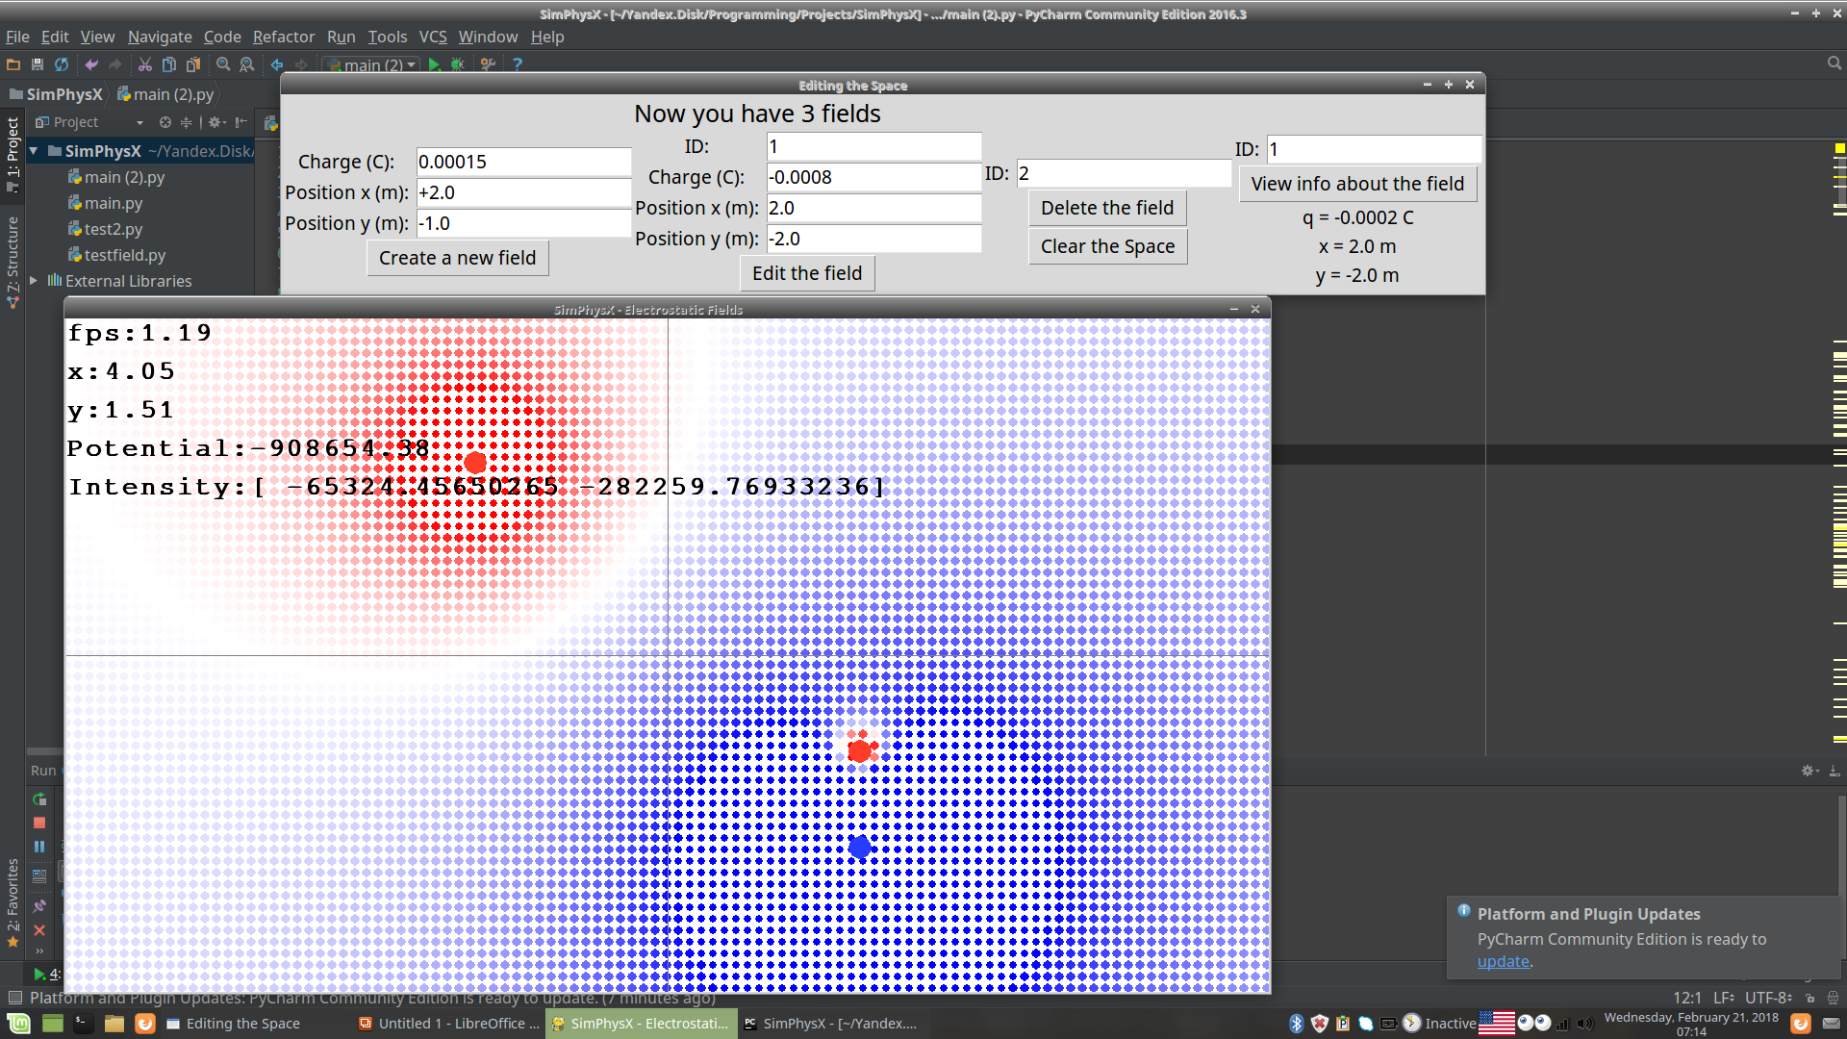

Slide 8
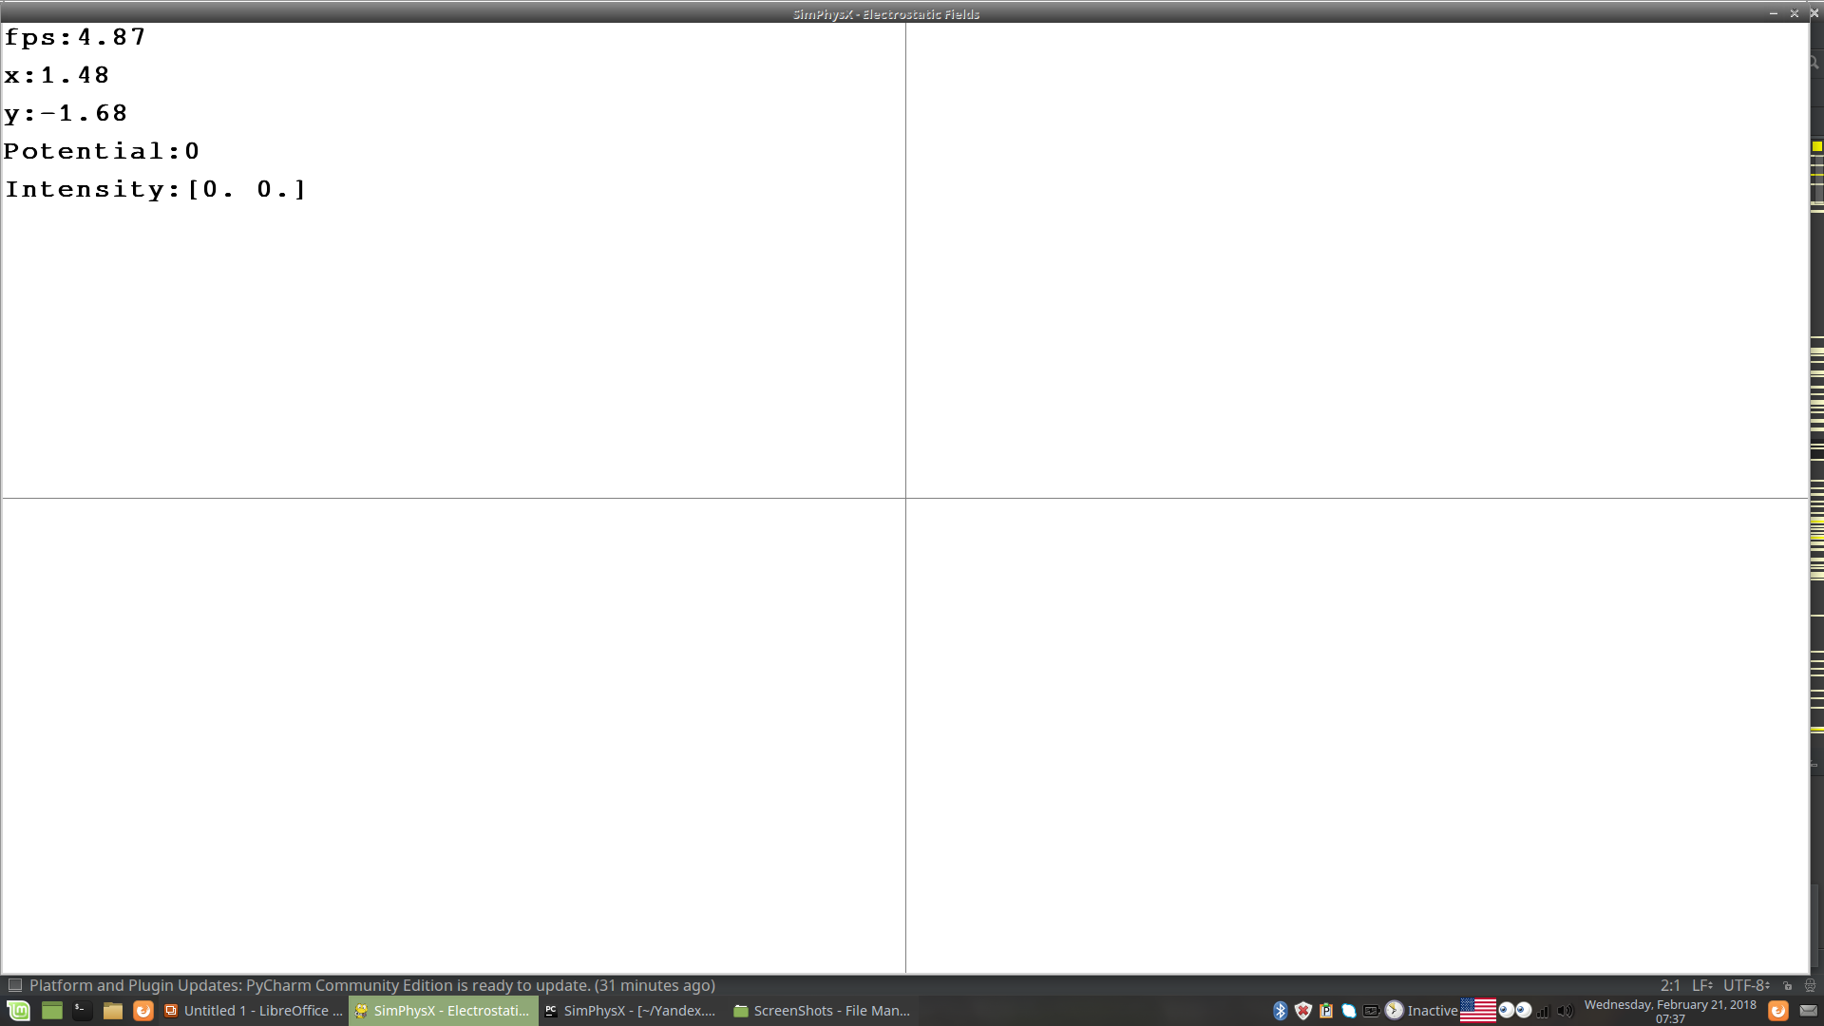

Slide 9
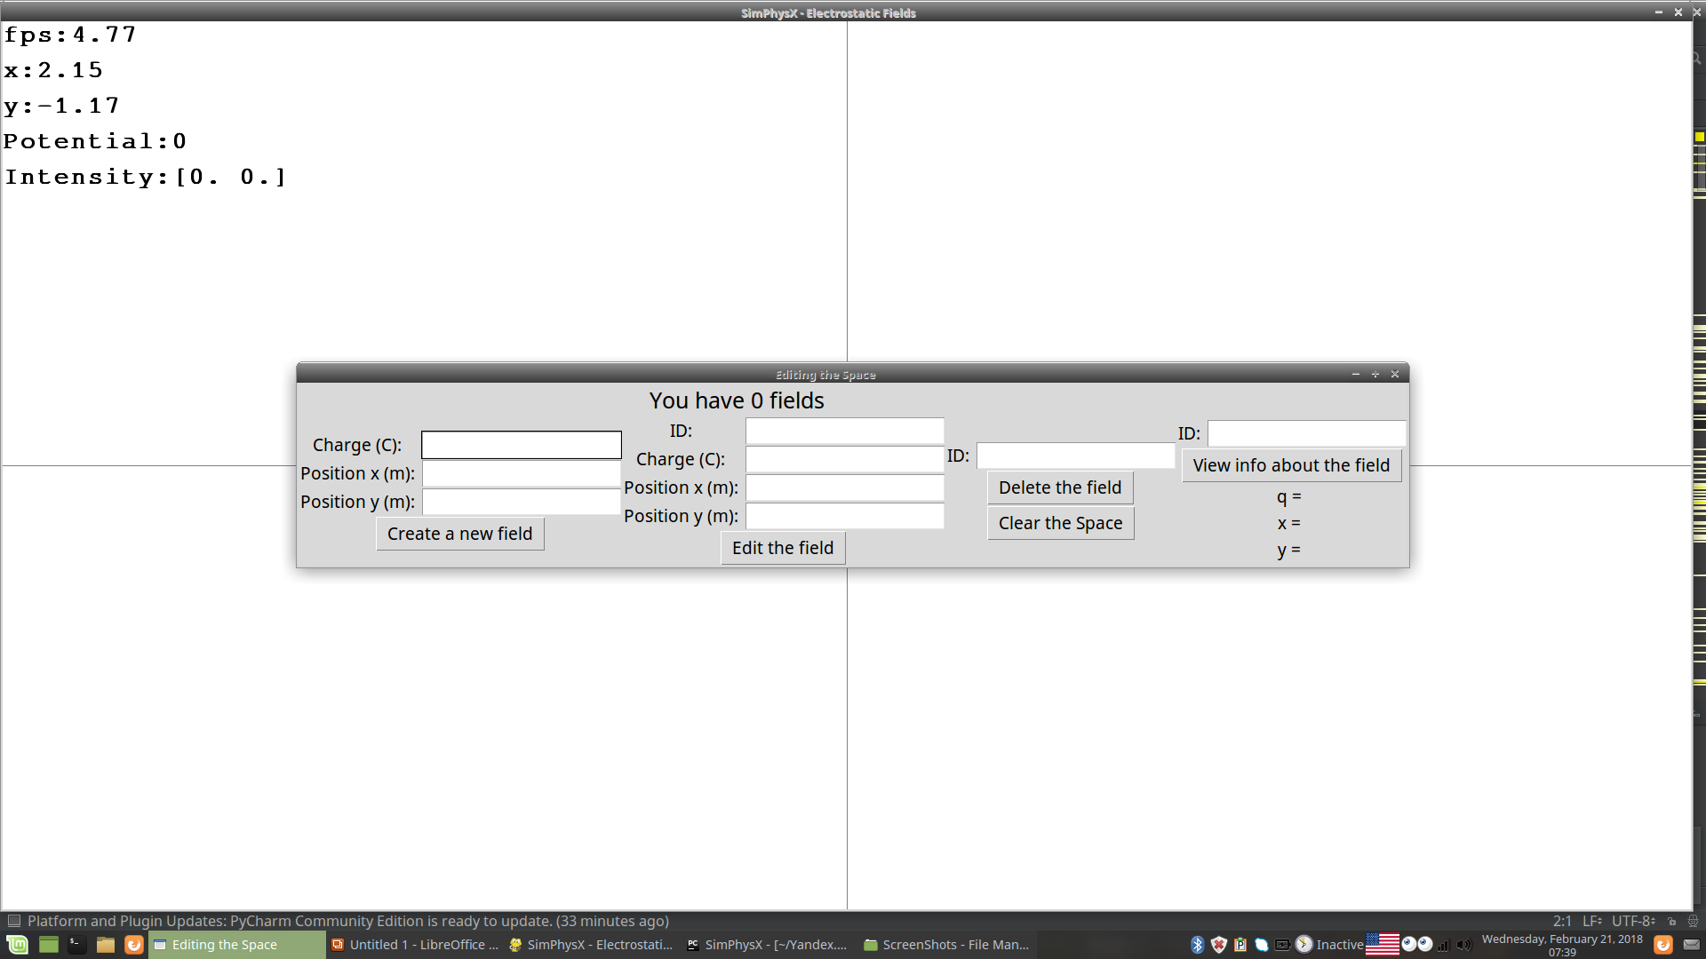

Slide 10
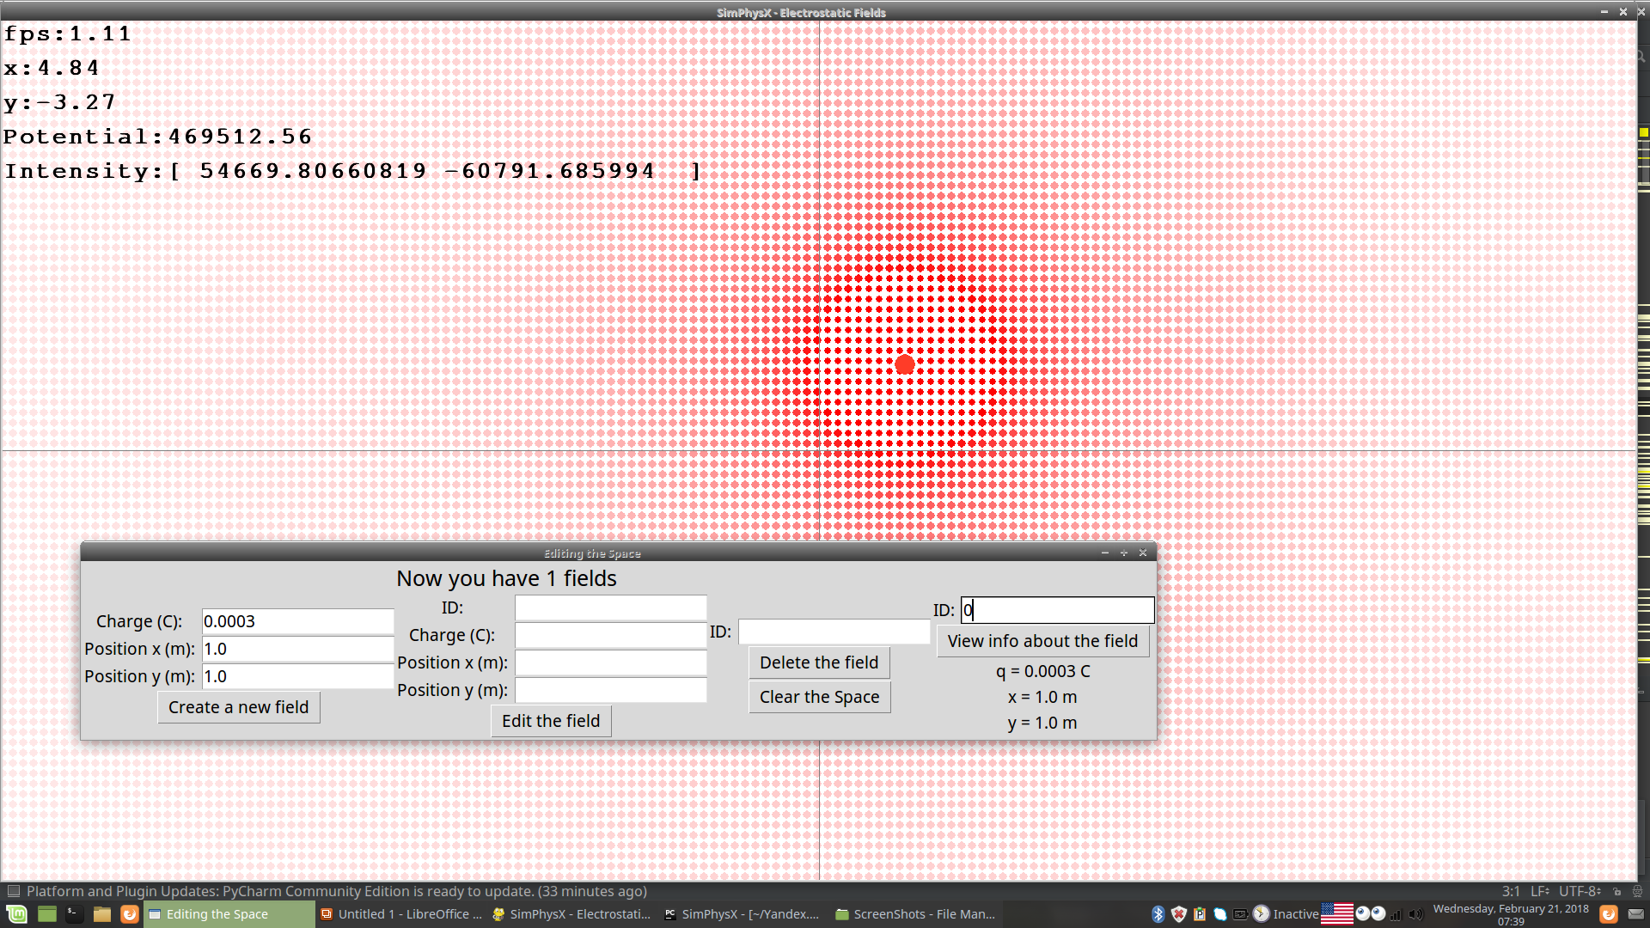

Slide 11
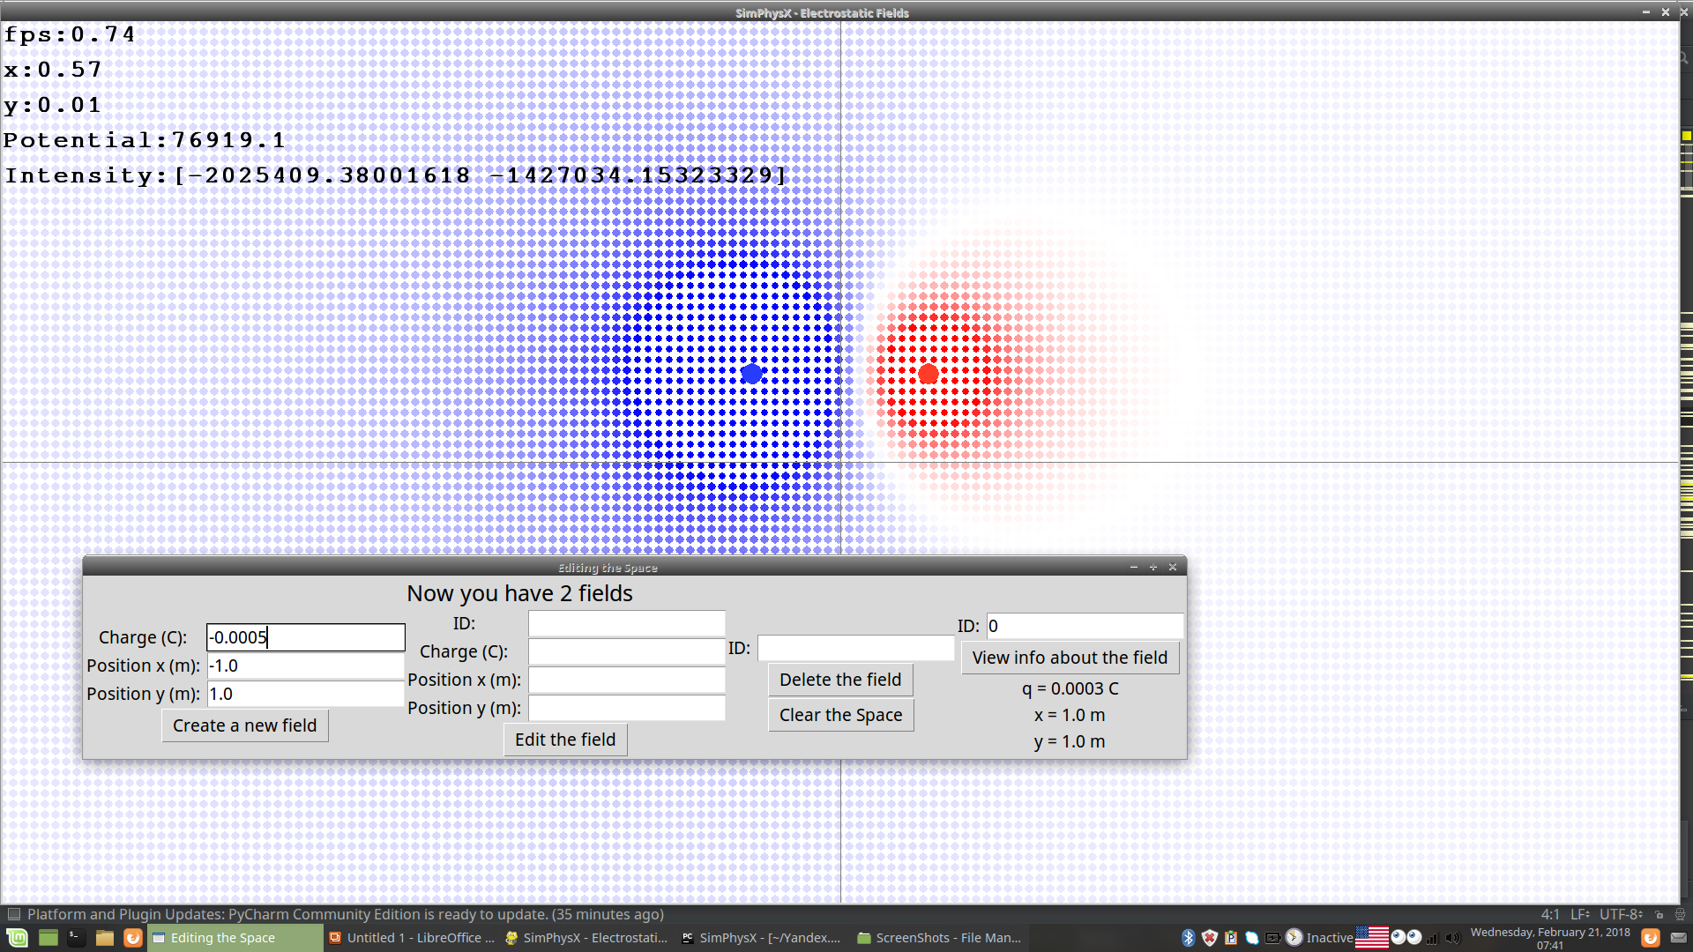

Slide 12
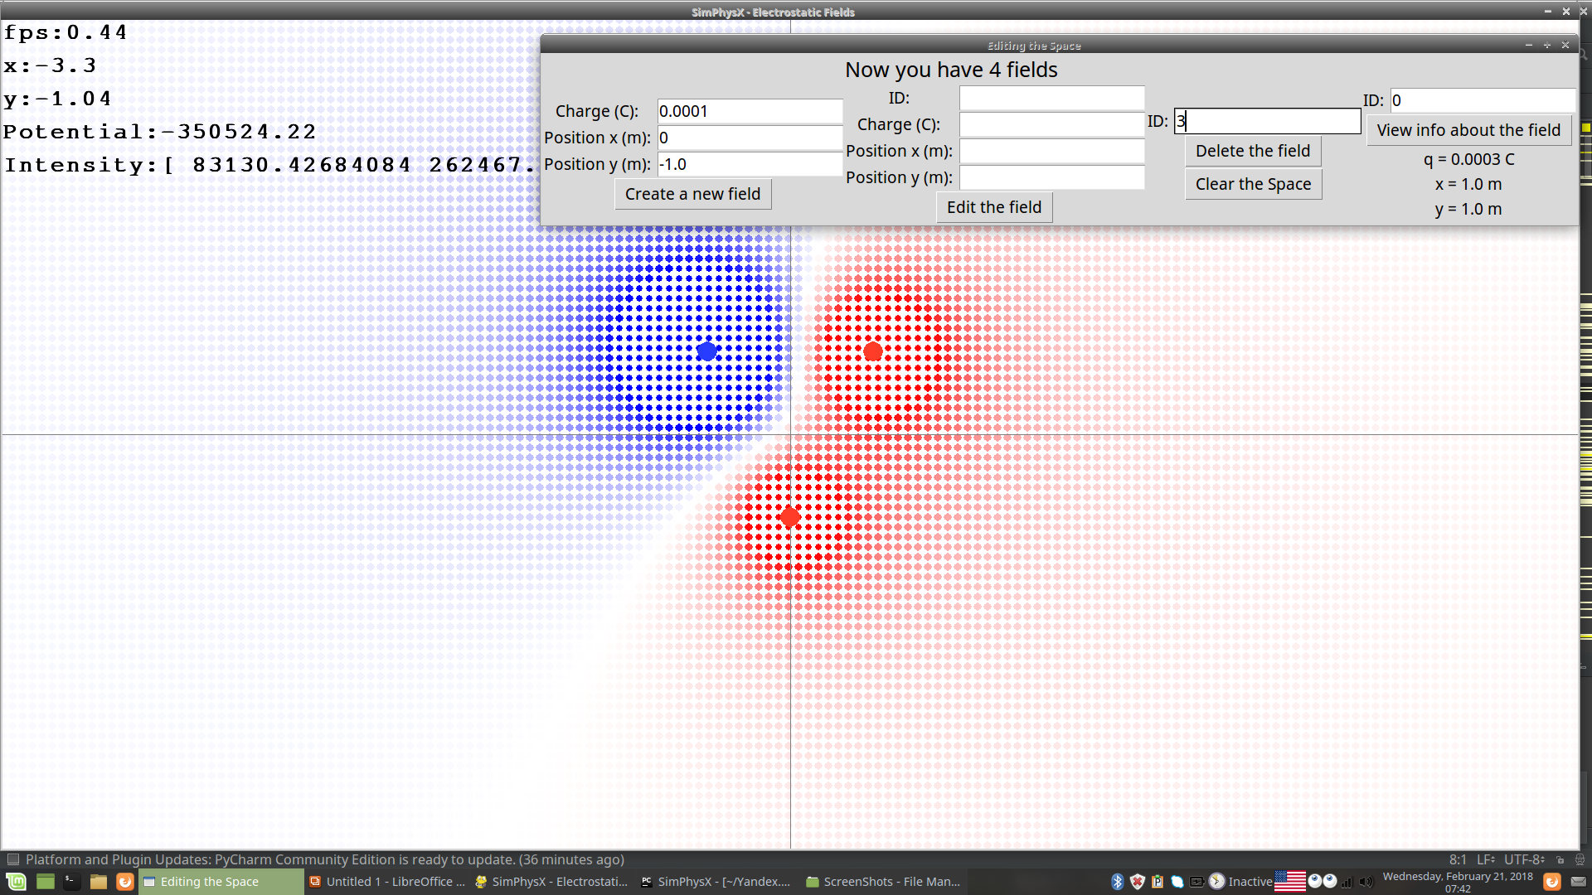

Slide 13
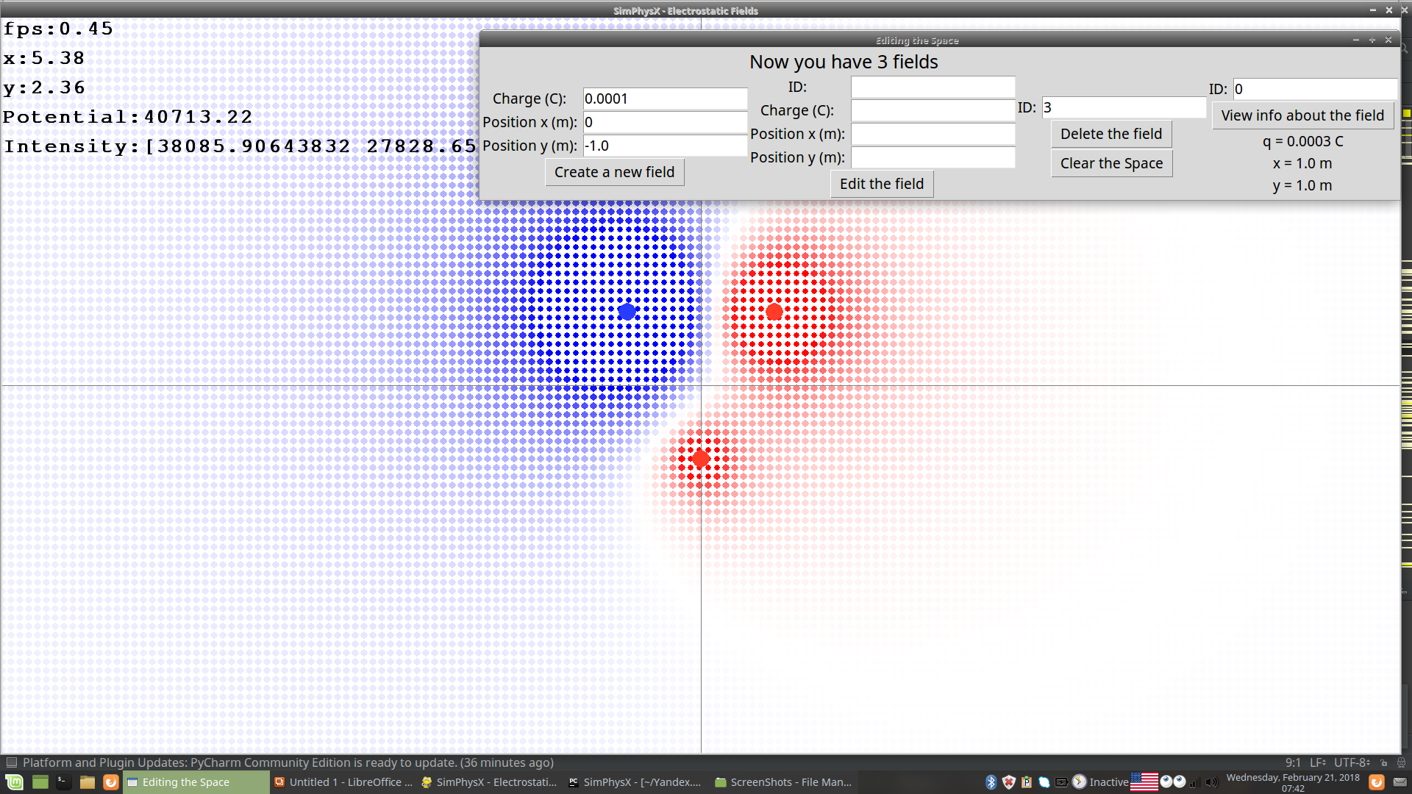

Slide 14
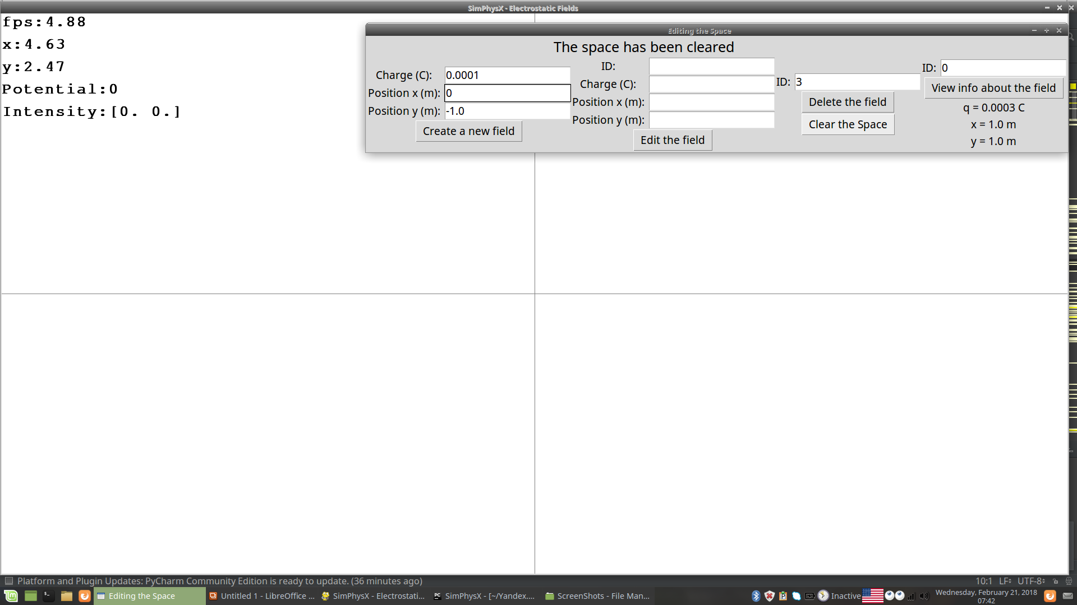

Slide 15
Выводы
Проект успешно развивается!

